Slide 1
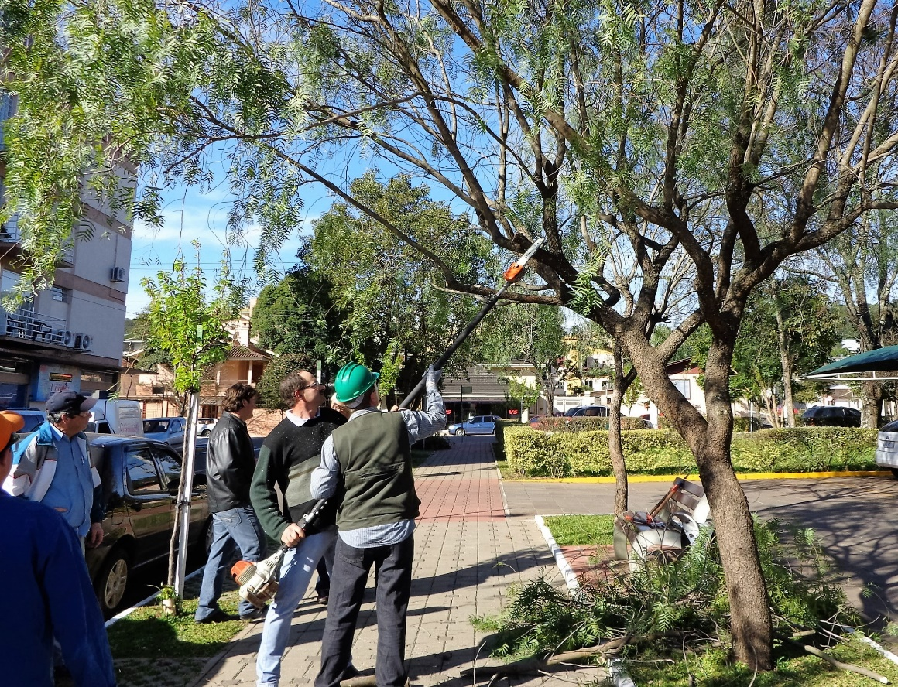
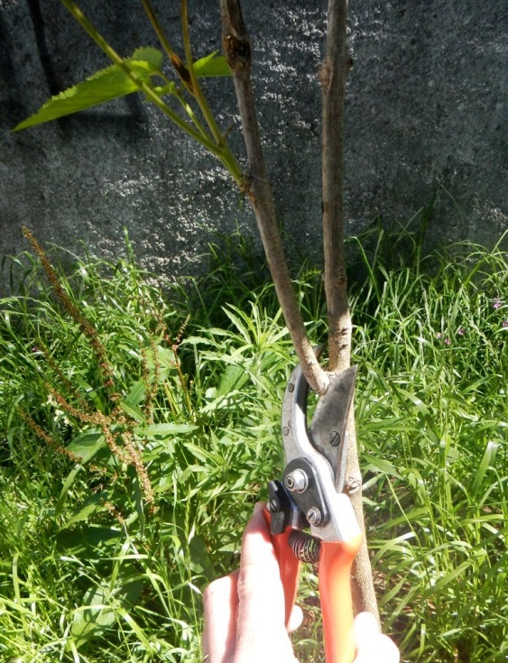
TÉCNICAS DE PODAS DE ÁRVORES DE ACORDO COM A NORMA TÉCNICA ABNT NBR 16.246-1 Manejo Correto Para a Saúde Vegetal
Biólogo João Augusto Bagatini Nova Prata, RS
Diretor Regional Sul da SBAU

Slide 2
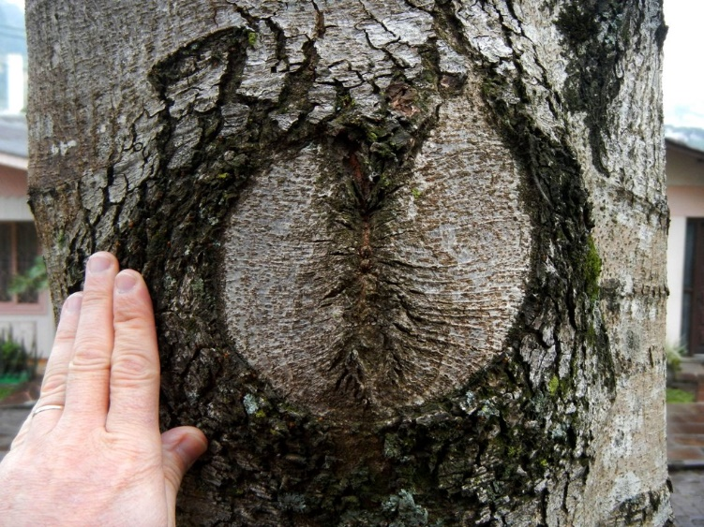
ARBORICULTURA
Ciência e Arte do cultivo, cuidado e manejo das árvores e outras plantas lenhosas, em grupos ou individualmente, normalmente em ambiente urbano.
Fonte: Norma Técnica
ABNT NBR 16246-1

Slide 3
Norma Técnica ABNT NBR 16246-1 (R$ 80,00 cada exemplar)
Válida a partir de 27/11/2013
Estabelece os procedimentos para a poda de árvores, arbustos e outras plantas lenhosas em áreas urbanas.
Parte 1: Poda (não se aplica a frutíferas)
Parte 2: Segurança na Arboricultura
Parte 3: Análise de risco
Parte 4: Plantio e Transplantio.
Em elaboração

Slide 4
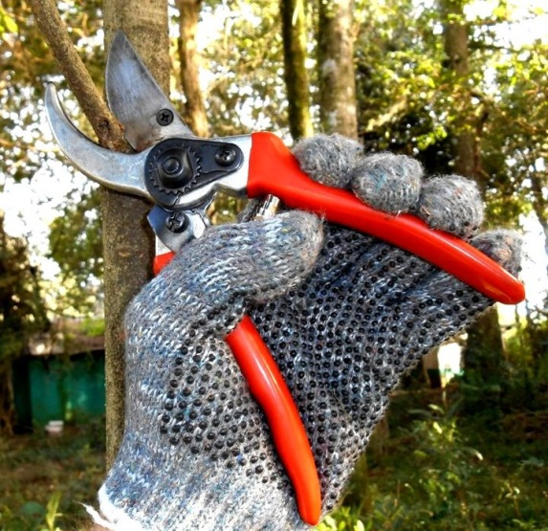
Conceito de Poda conforme a NBR 16.246-1: :
Retirada seletiva de partes indesejadas ou danificadas de uma árvores, a fim de se alcançar objetivos específicos.
Fonte: Norma Técnica ABNT NBR 16246-1

Slide 5
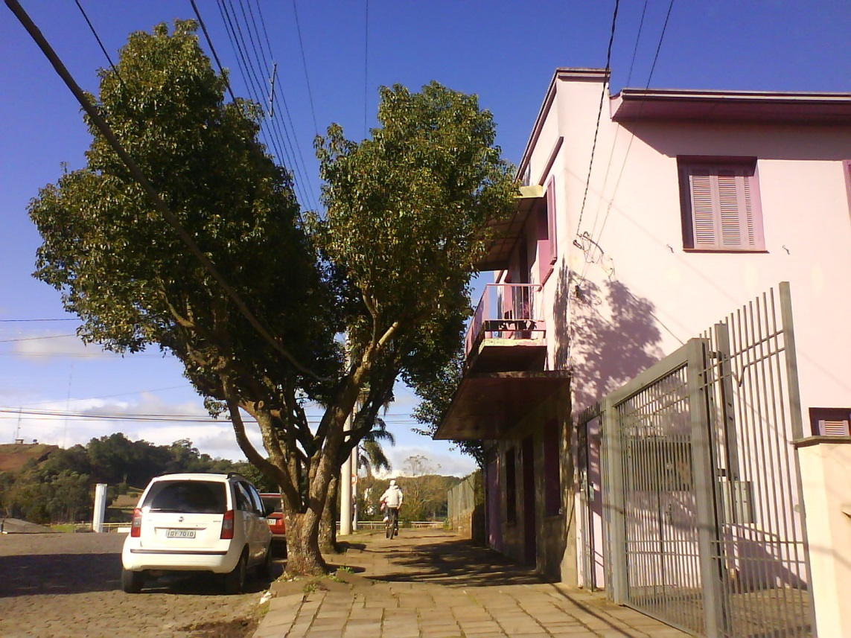
1. A poda de árvores é uma agressão a um SER VIVO. 2. Nenhuma árvore necessita de poda para viver. 3. Quem se beneficia das podas é o ser humano.
VERDADES INCONVENIENTES para alguns...

Slide 6
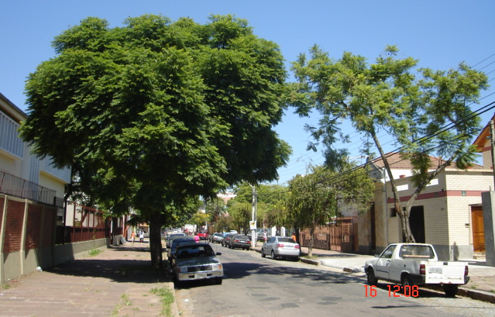
Dois jacarandás com mesmo dia de plantio, e níveis de poda diferentes.
Av. Amazonas - Bairro São Geraldo - Porto Alegre
Foto: Flávio Barcelos Oliveira (SMAM Porto Alegre)

Slide 7
QUEM SE BENIFICIA DAS PODAS É O SER HUMANO:
Fruticultura
Poda drástica: vassoura de preguiçoso
Eliminação de riscos e danos por causa do mau planejamento
Controle da altura da planta (medo de quebra)
Vida urbana (calçadas, visibilidade de trânsito, iluminação noturna)

Slide 8
Poda
Todo mundo acha que sabe fazer.
Mas qual a diferença entre cortar galhos e realizar uma poda correta?

Slide 9
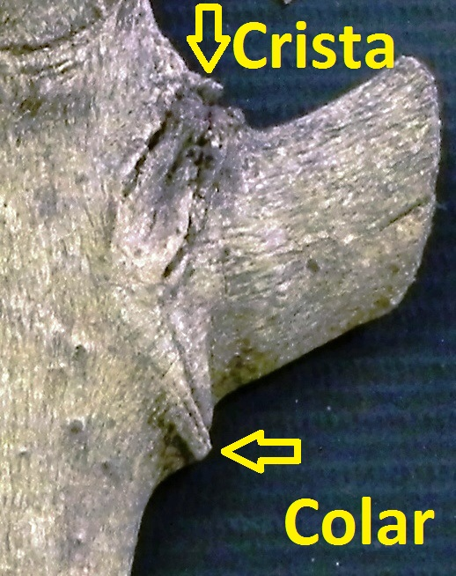
MORFOLOGIA DA BASE DO GALHO

Slide 10
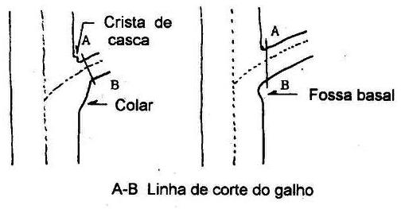
MORFOLOGIA DA BASE DO GALHO

Slide 11
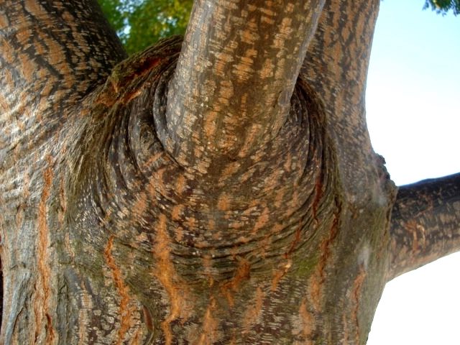
Foto: Flávio Barcelos Oliveira (SMAM Porto Alegre)

Slide 12
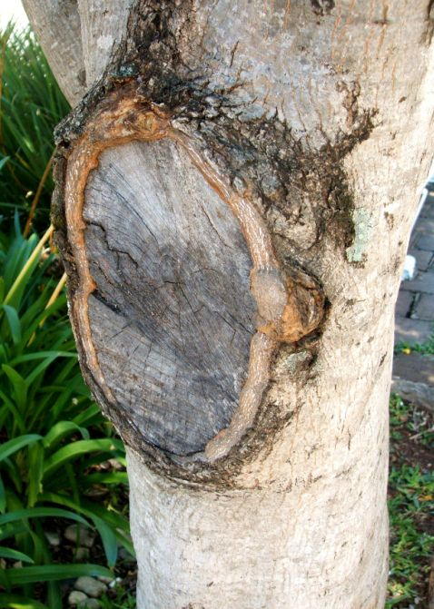
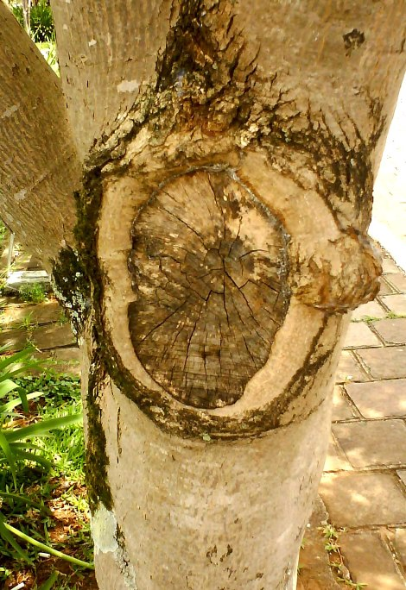
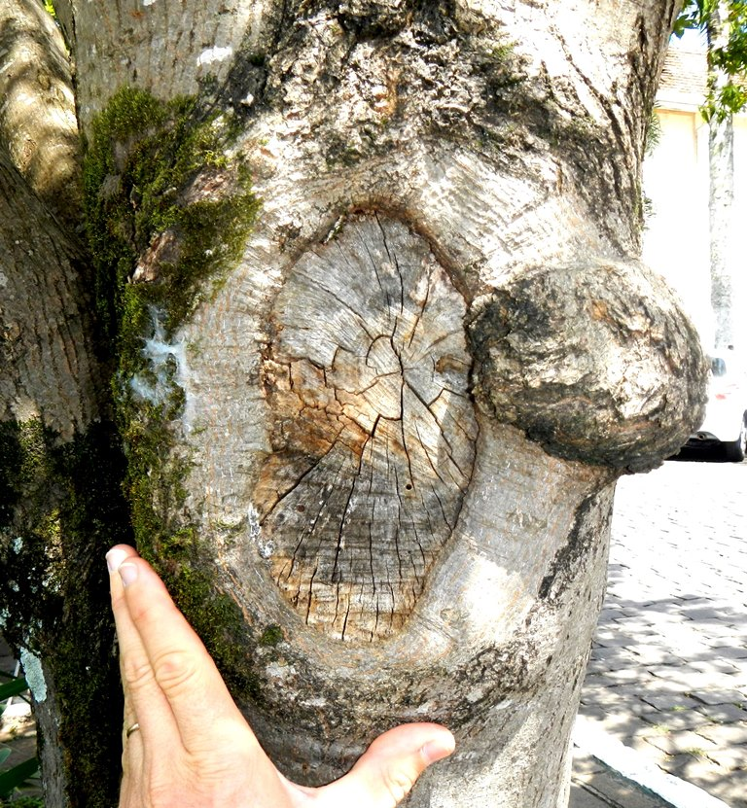
Poda bem feita permite a oclusão do corte
2007 2009 2013
A oclusão ocorre se o corte for feito na região adequada do galho. E NA IDADE APROPRIADA!

Slide 13
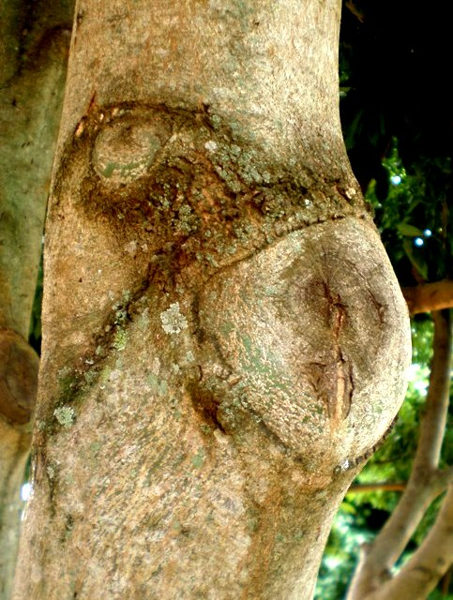
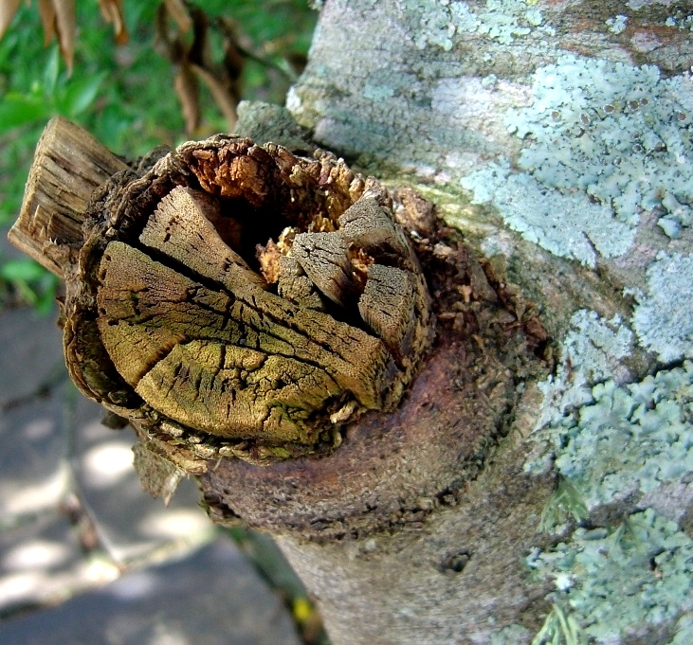
Oclusão impedida por toco
Oclusão completa

Slide 14
Como é a oclusão por dentro?

Slide 15
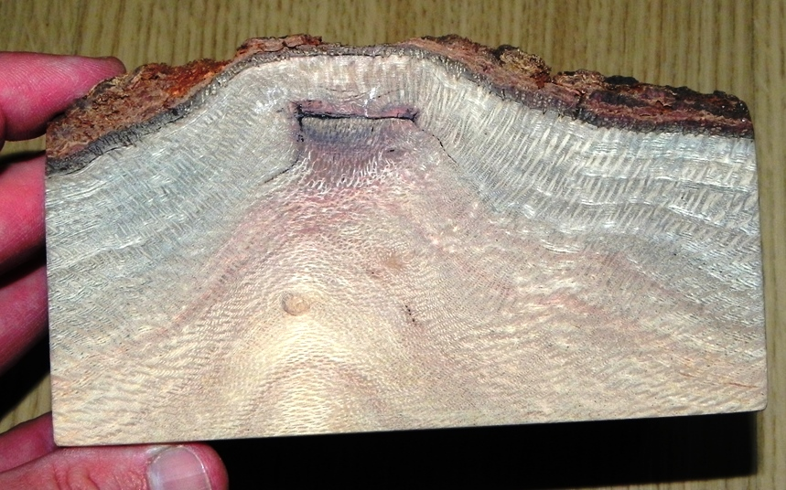
O corte antigo fica lacrado

Slide 16
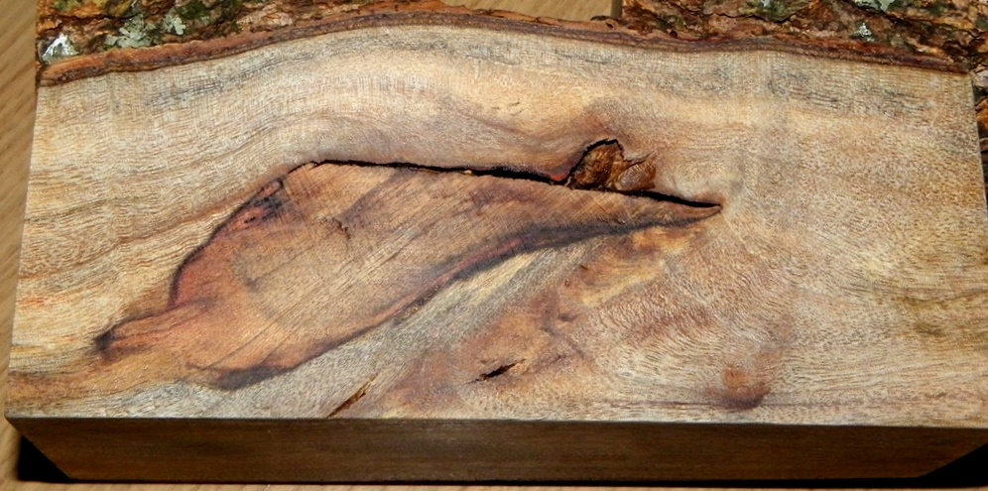
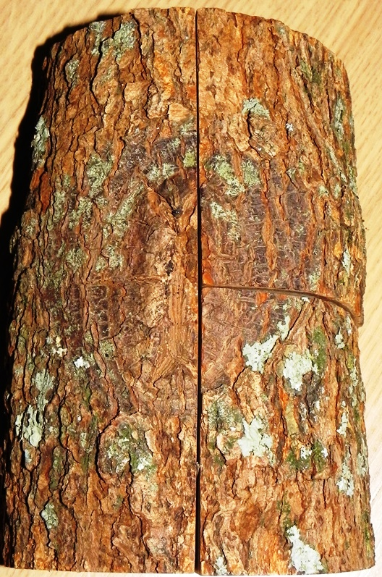
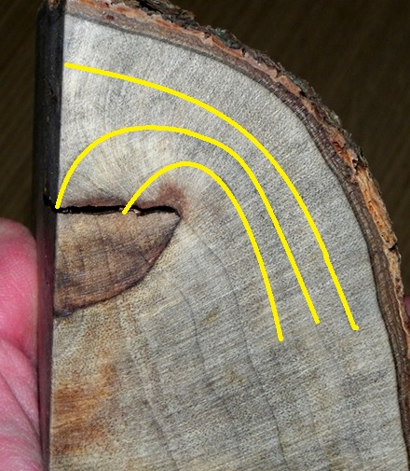

Slide 17
Muito importante!!
O CONTEÚDO A SEGUIR PODE MUDAR SUA FORMA DE PENSAR SOBRE AS PODAS DAS ÁRVORES.

Slide 18
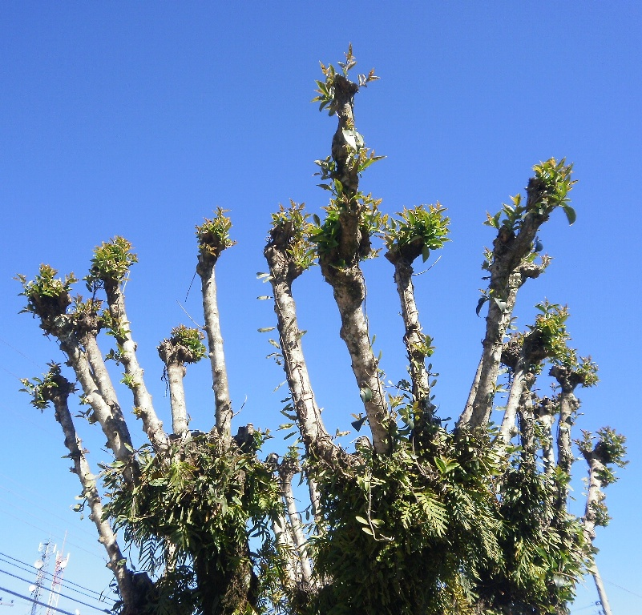
Por que NUNCA se deve realizar podas drásticas (destopo)?

Slide 19
DESTOPO
Técnica de poda inapropriada, utilizada para reduzir o tamanho de uma árvore, deixando apenas brotos, tocos, entrenós ou ramos secundários, que não são suficientemente grandes para assumir dominância apical.
Fonte: Norma Técnica ABNT NBR 16246-1

Slide 20
Há pelo menos 4 razões:
A) BIOLÓGICAS
B) DE SEGURANÇA
C) ESTÉTICAS
D) LEGAIS

Slide 21
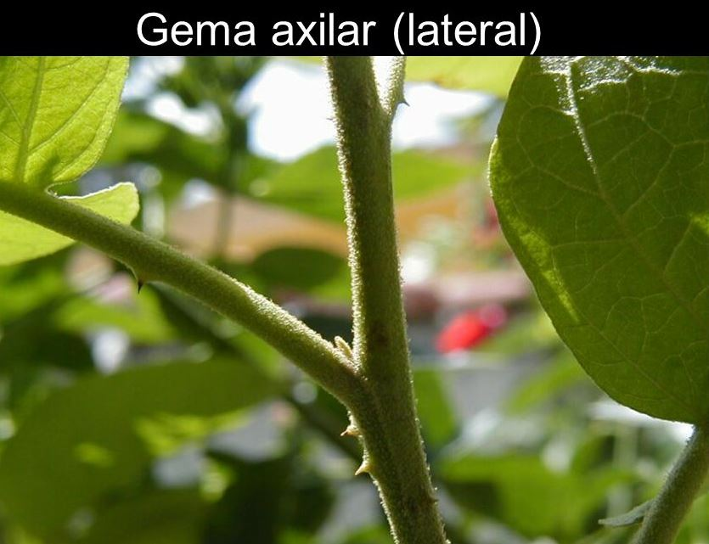
A) RAZÕES BIOLÓGICAS
Eliminação das reservas nutricionais da copa, estocadas nas gemas dos ramos.
Isso causa a desnutrição das raízes e morte de partes delas.

Slide 22
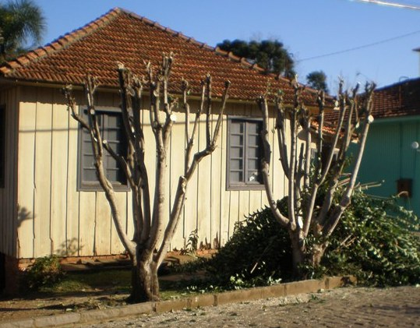
Poda drástica feita repetidamente leva a árvore à exaustão.
O estado de conservação das raízes é desconhecido.
Surgem árvores de risco.

Slide 23
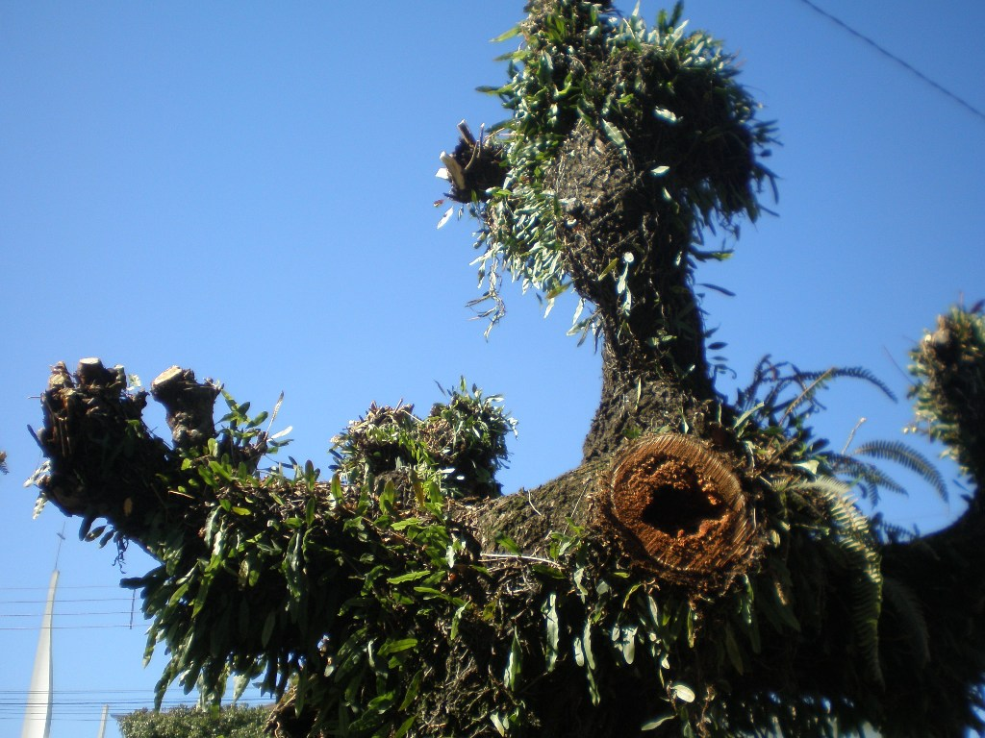
B) RAZÕES DE SEGURANÇA
Podas drásticas causam necroses da madeira do galho e comprometem a resistência da madeira ao peso da futura copa que surgirá dos rebrotes.

Slide 24
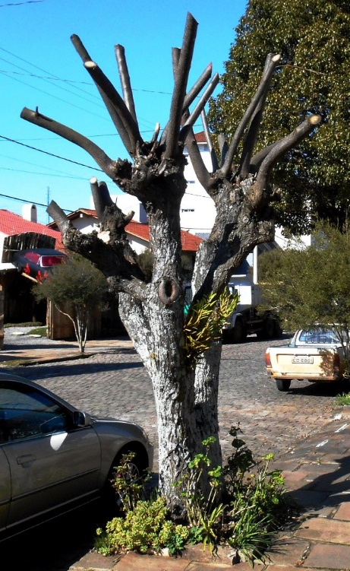
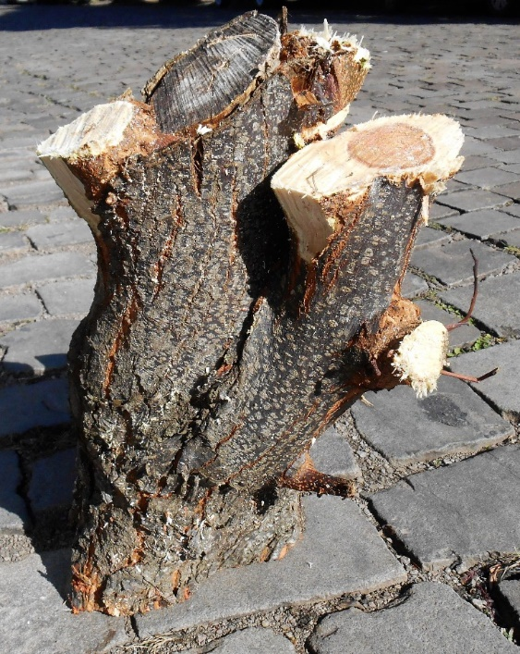
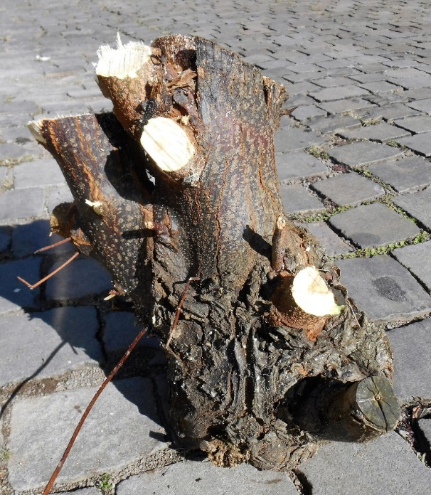
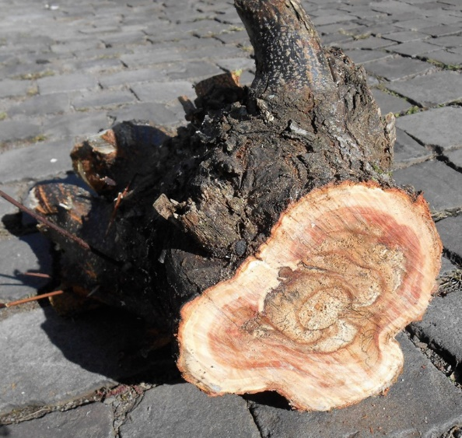

Slide 25
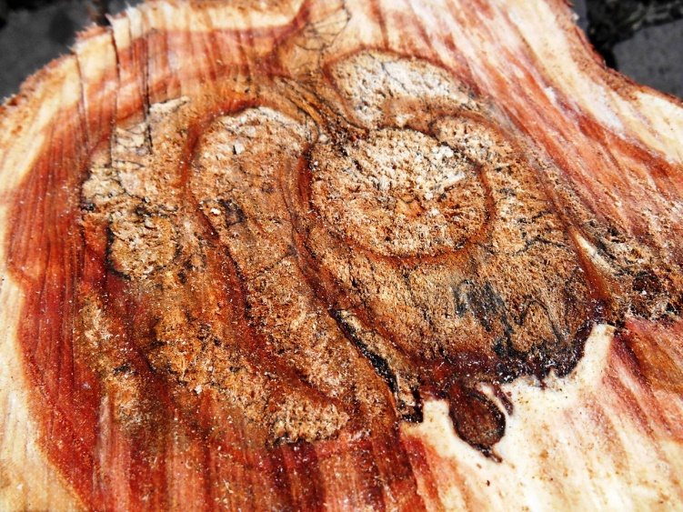
Necrose da madeira avançando para o interior da árvore

Slide 26
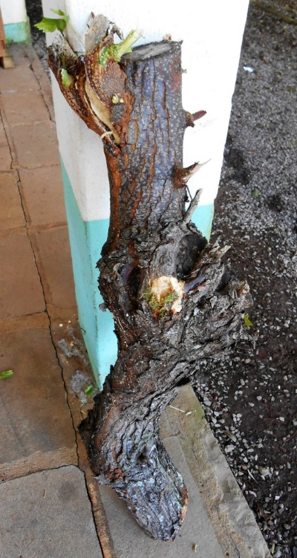
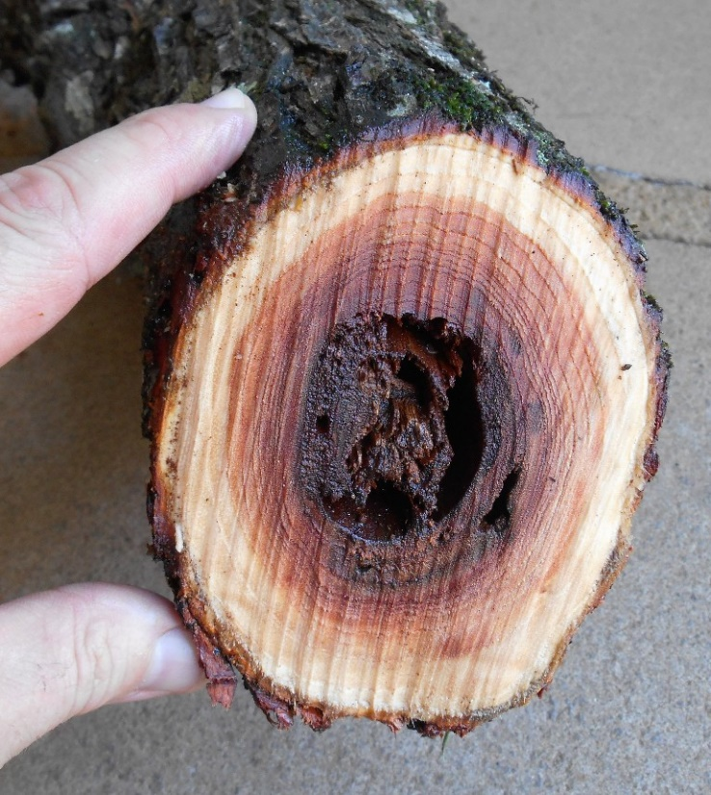
Necrose da madeira avançando para o interior da árvore

Slide 27
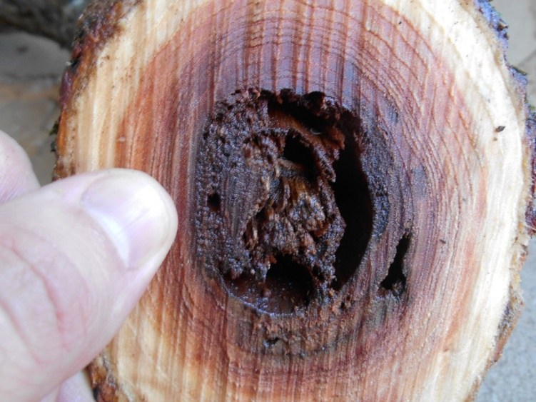

Slide 28
Ramos Epicórmicos
Gemas dormentes nos galhos e troncos que reagem ao aumento de insolação na casca.
tem o objetivo de formar nova copa o mais rápido possível.
galhos formados dessa maneira não possuem boa amarração com o lenho (são superficiais), quebrando com muita facilidade.
surgem nos tocos deixados para trás

Slide 29
Ramos epicórmicos com fixação superficial...

Slide 30
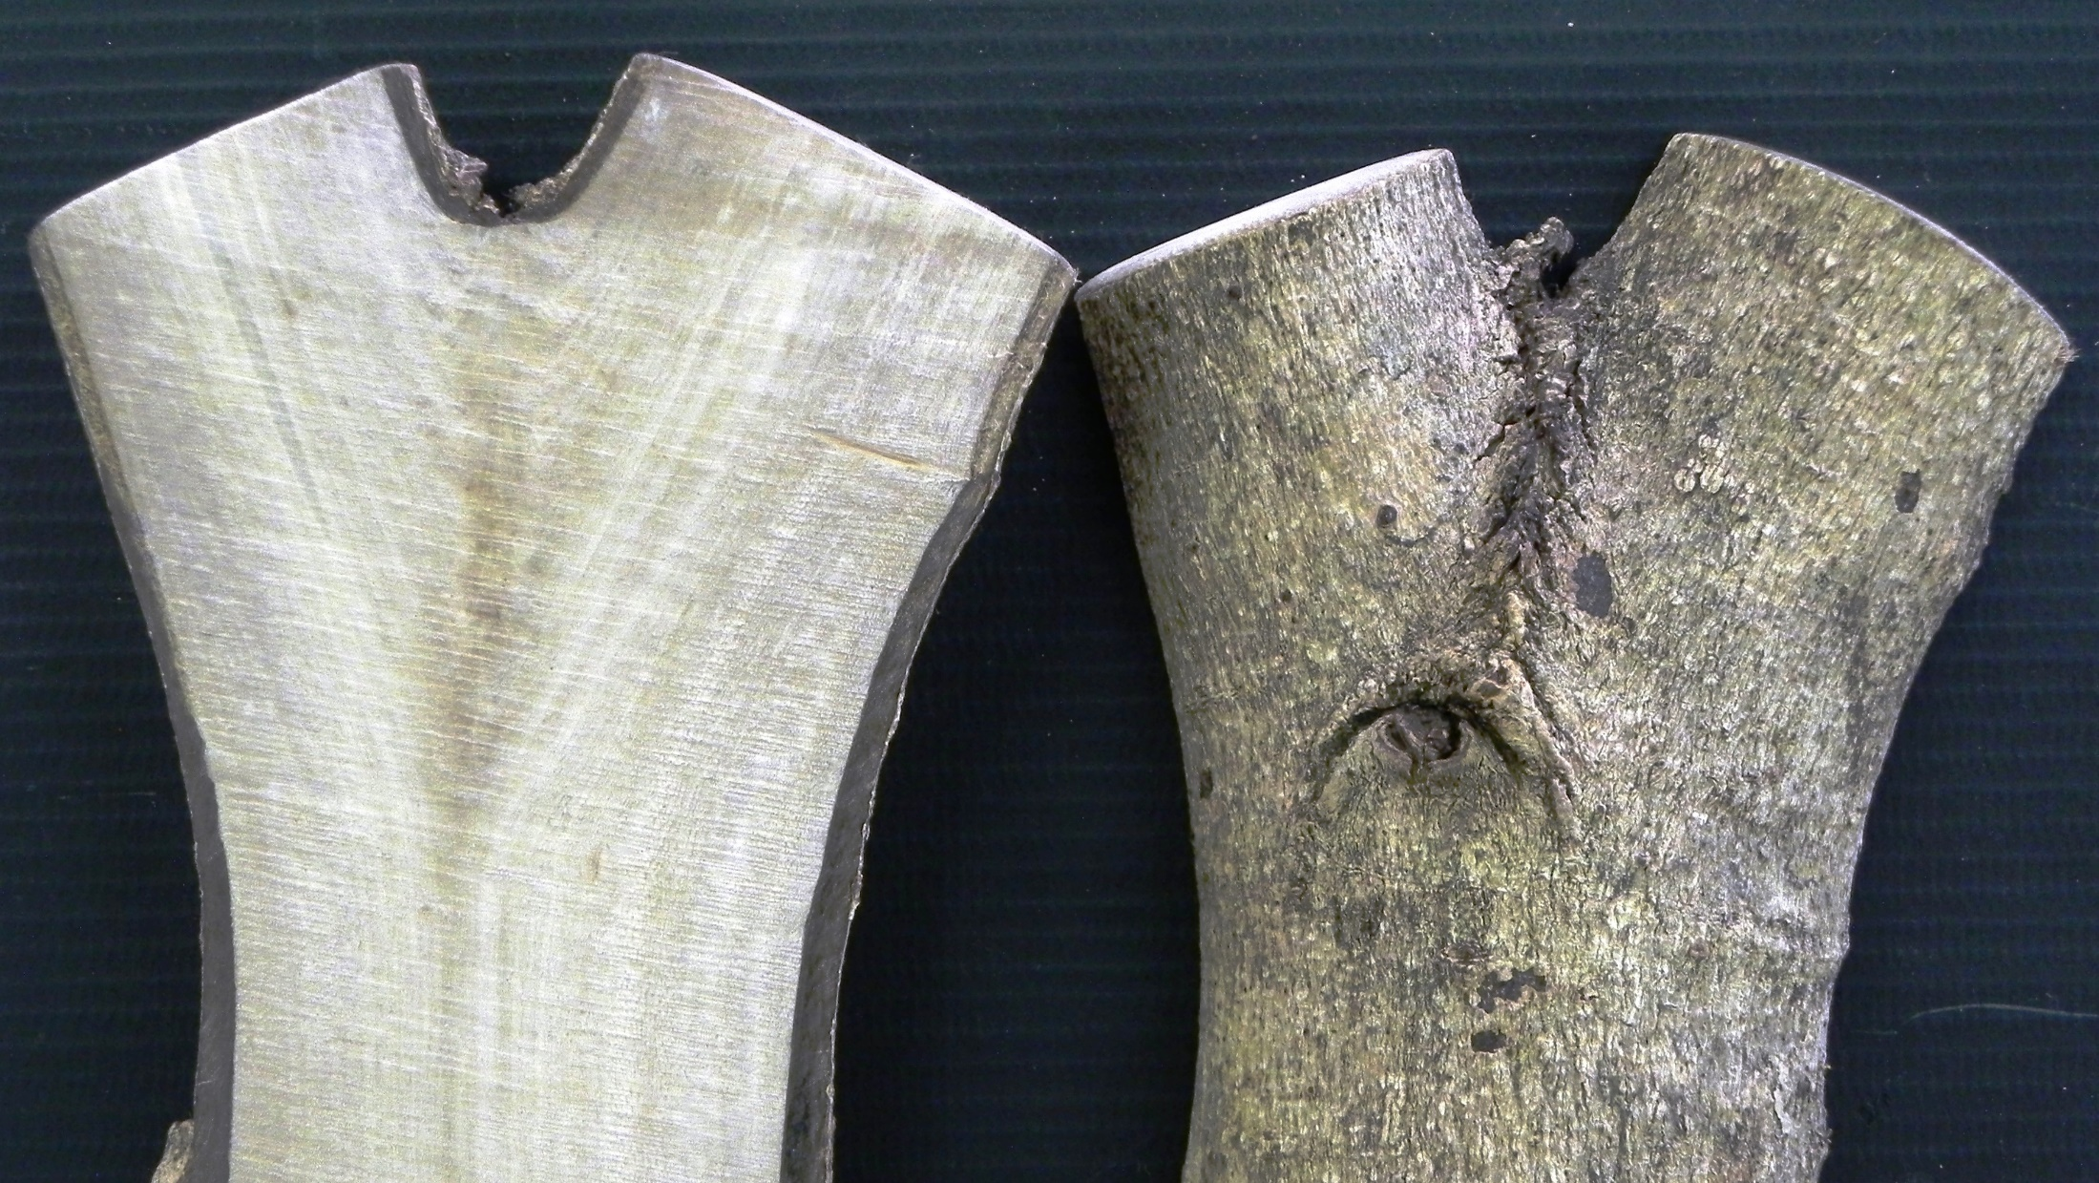
... comparando com uma forquilha natural.

Slide 31
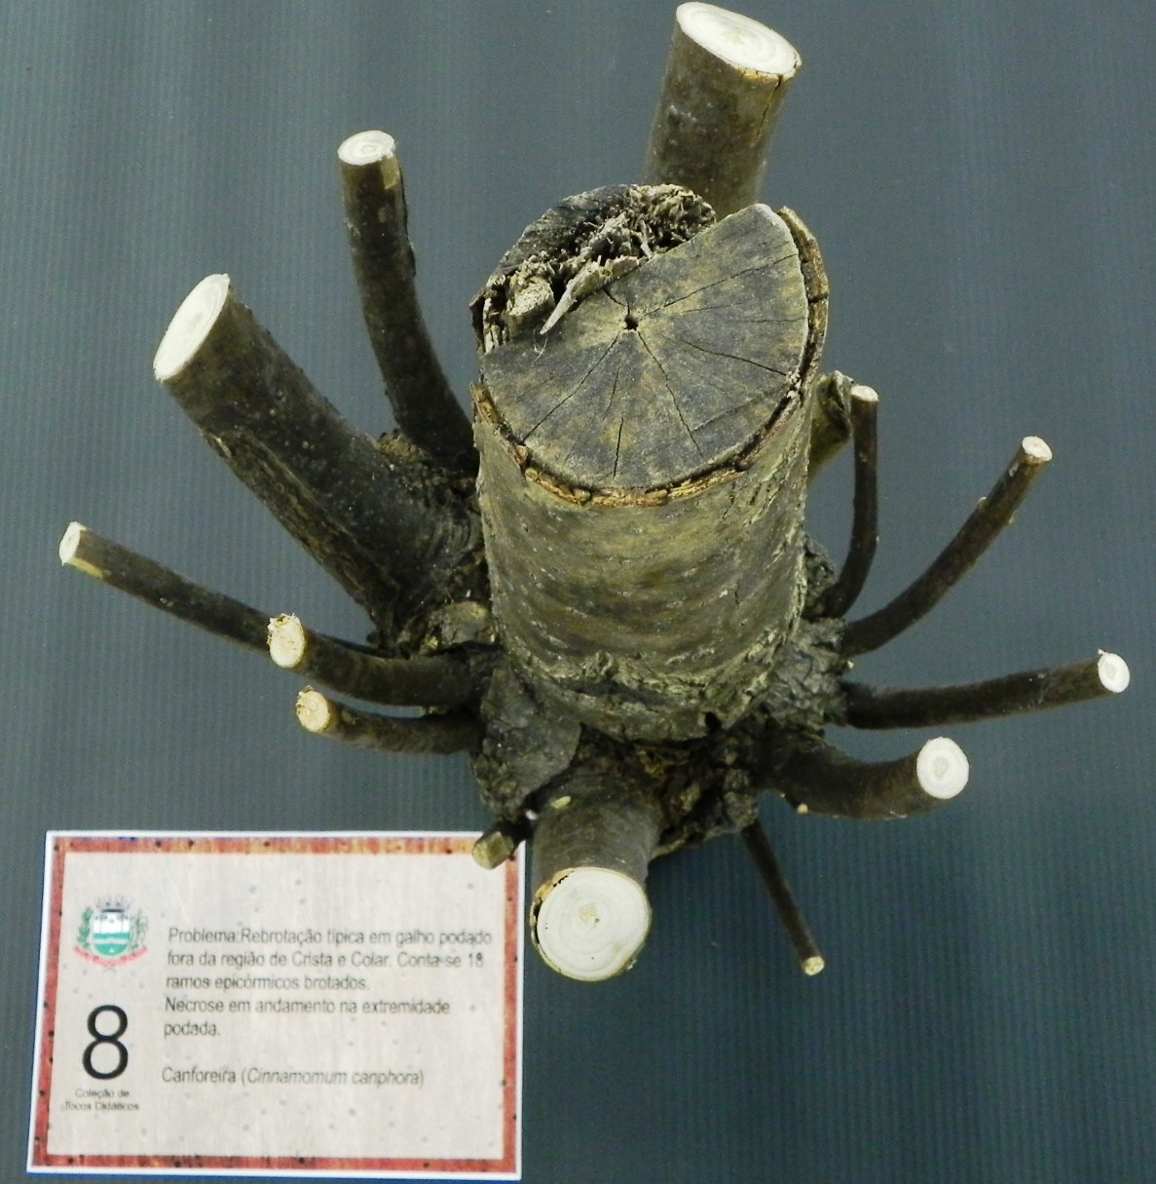
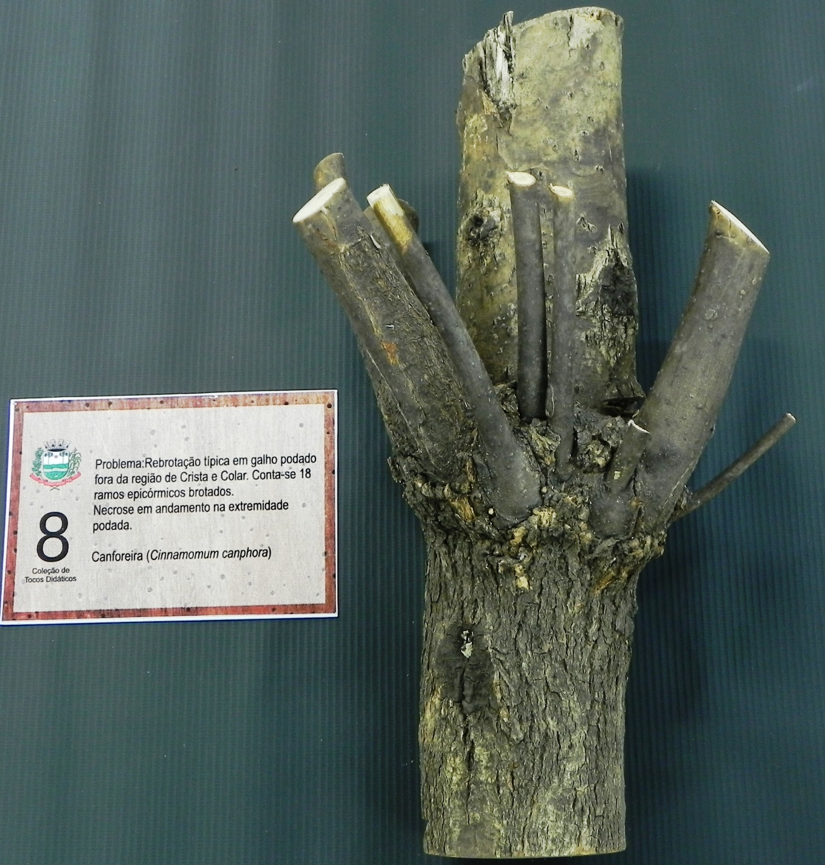
18 ramos epicórmicos

Slide 32
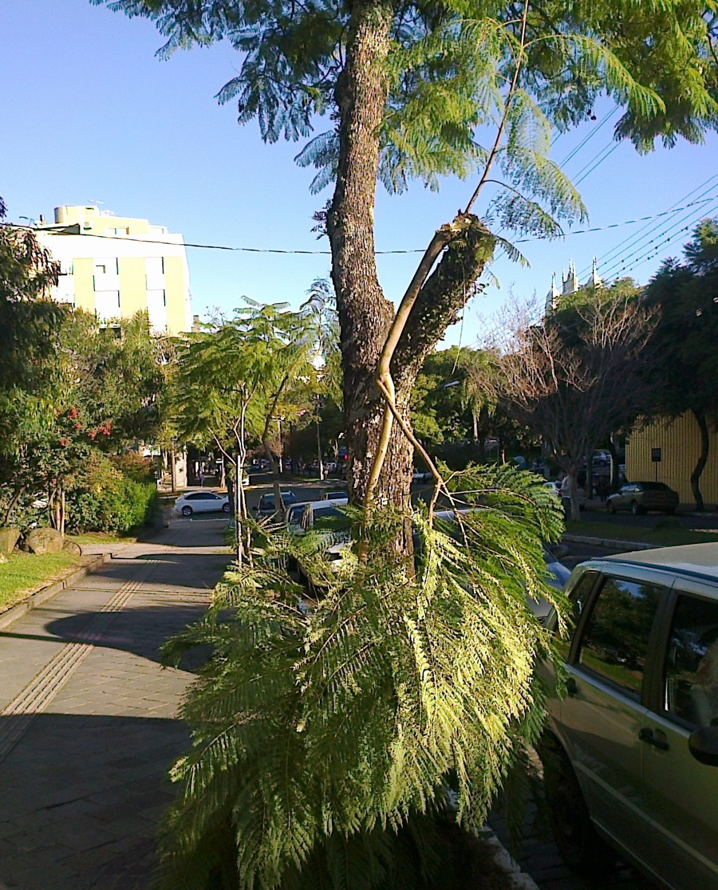
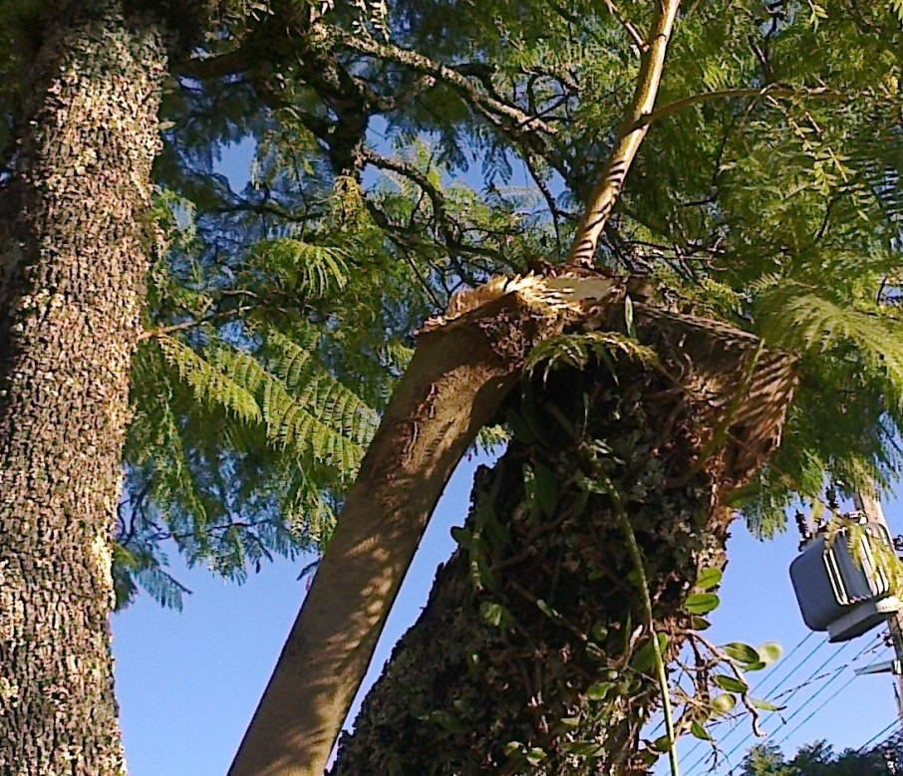
INSEGURANÇA

Slide 33
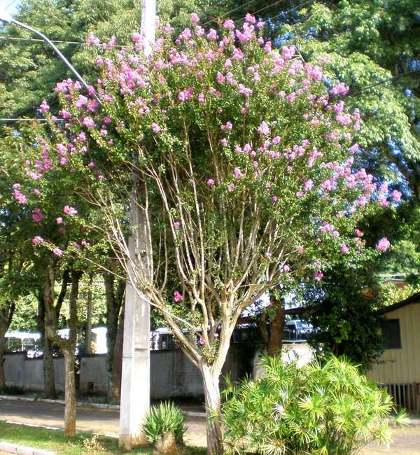
C) RAZÕES ESTÉTICAS
Envassouramento da copa

Slide 34
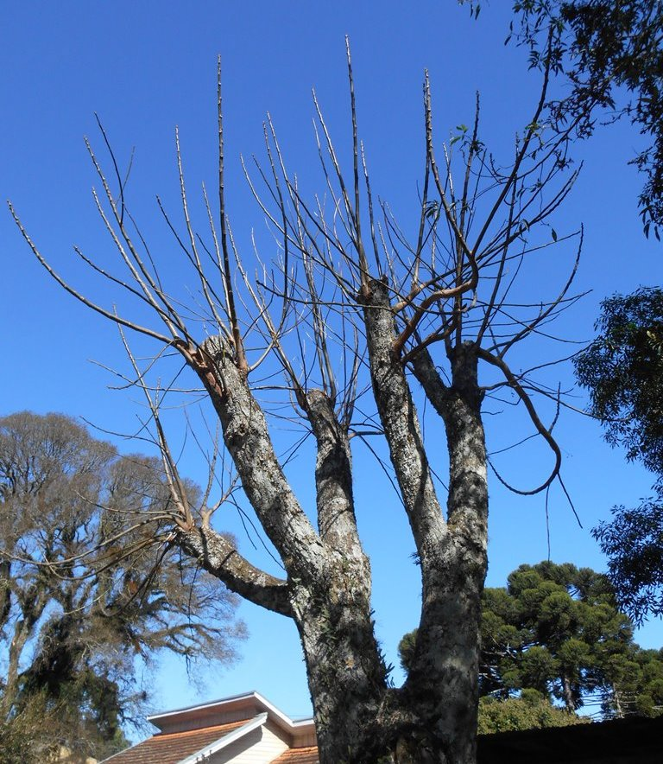
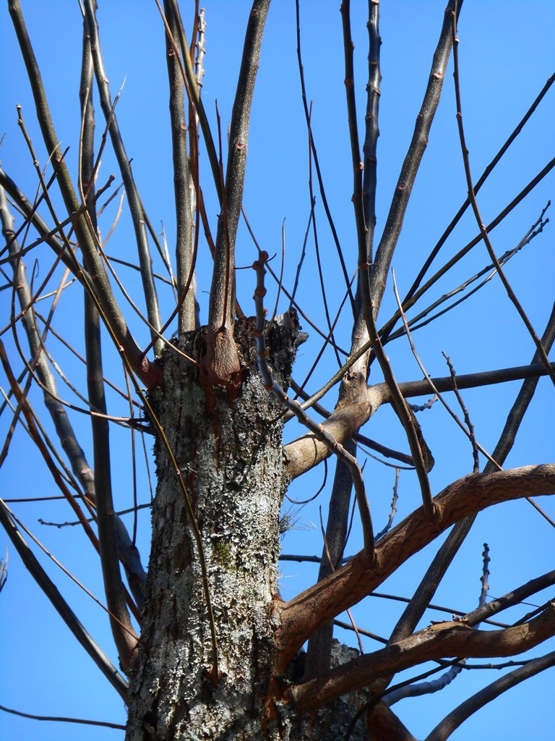
O pesadelo de qualquer arborista treinado.
Uma copa baseada em ramos epicórmicos.

Slide 35
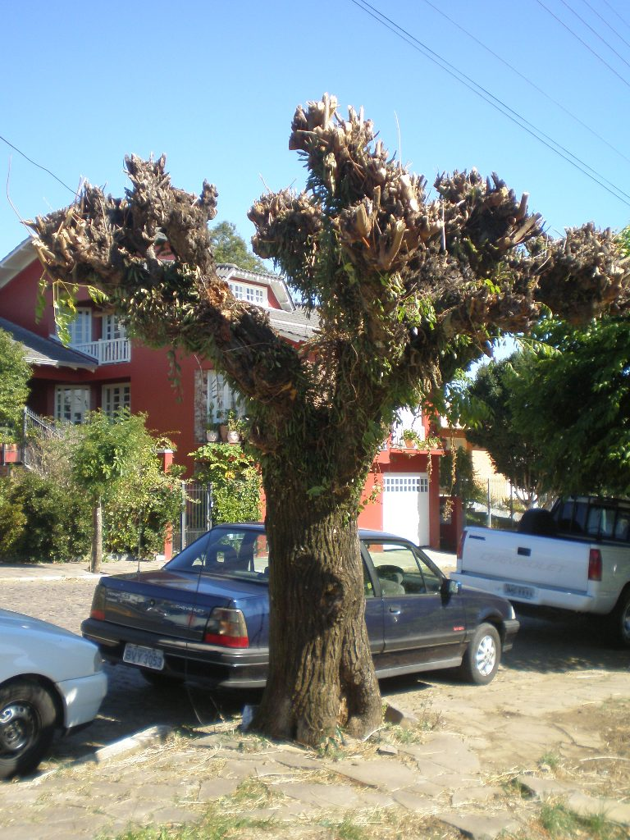
D) RAZÕES LEGAIS
Art. 49 da lei dos Crimes Ambientais - Lei Federal 9.605/98: Causar destruição, dano, lesão ou maus tratos às plantas de ornamentação de logradouros públicos.

Slide 36
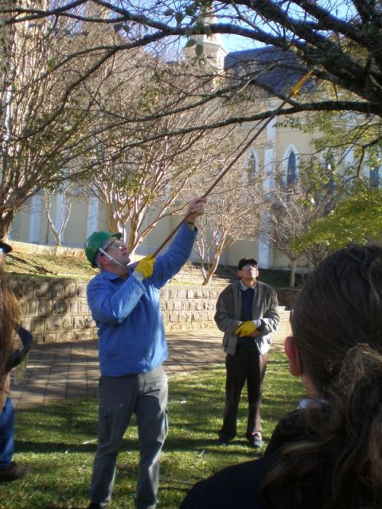
As árvores devem ser podadas?
Sempre? Errado
Nunca? Errado

Slide 37
Então, quando?
Mediante indicação técnica!
Lembre-se sempre disso:
A poda bem feita é aquela que quando executada, não parece que foi feita.
Eng. Agr. Paulo Renato Barcelos
SMAM Porto Alegre

Slide 38
Norma Técnica ABNT NBR 16.246-1
O que ela nos ensina?

Slide 39
Tipos de podas

Slide 40
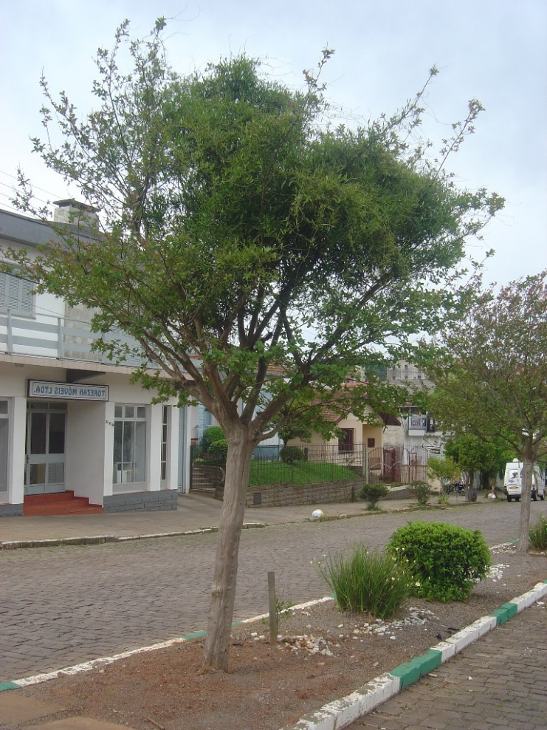
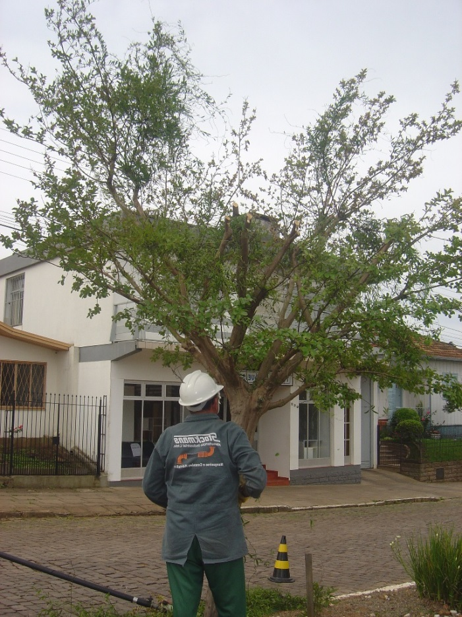
NBR 16.246-1: Limpeza: remoção de galhos mortos ou doentes
Eliminação de plantas parasitas

Slide 41
NBR 16.246-1: Desrama ou raleamento:
poda seletiva pra reduzir a densidade de galhos vivos

Slide 42
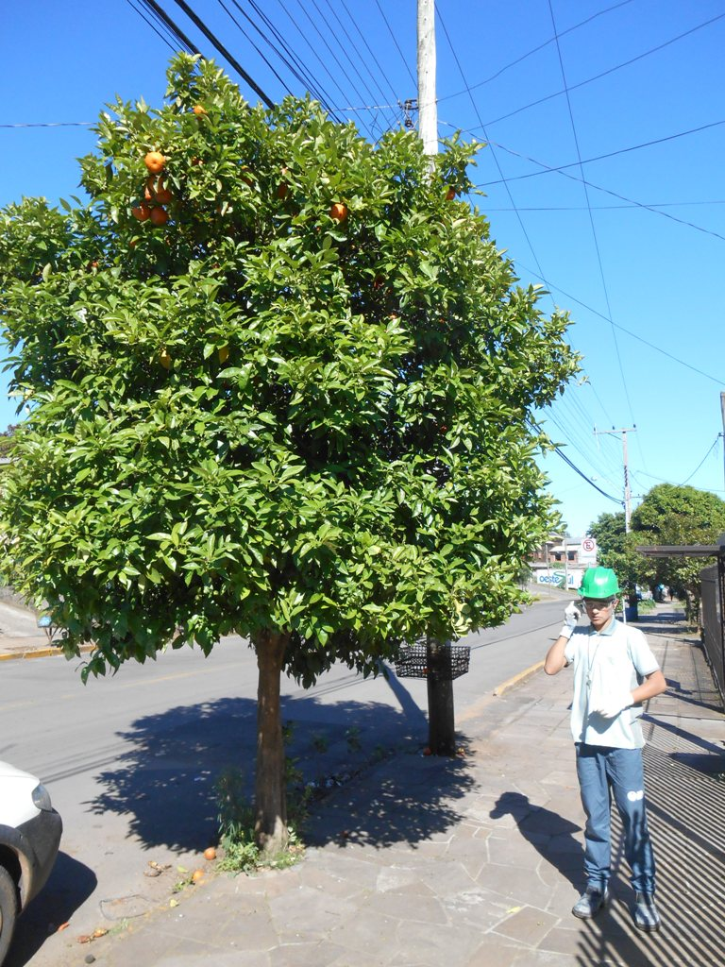
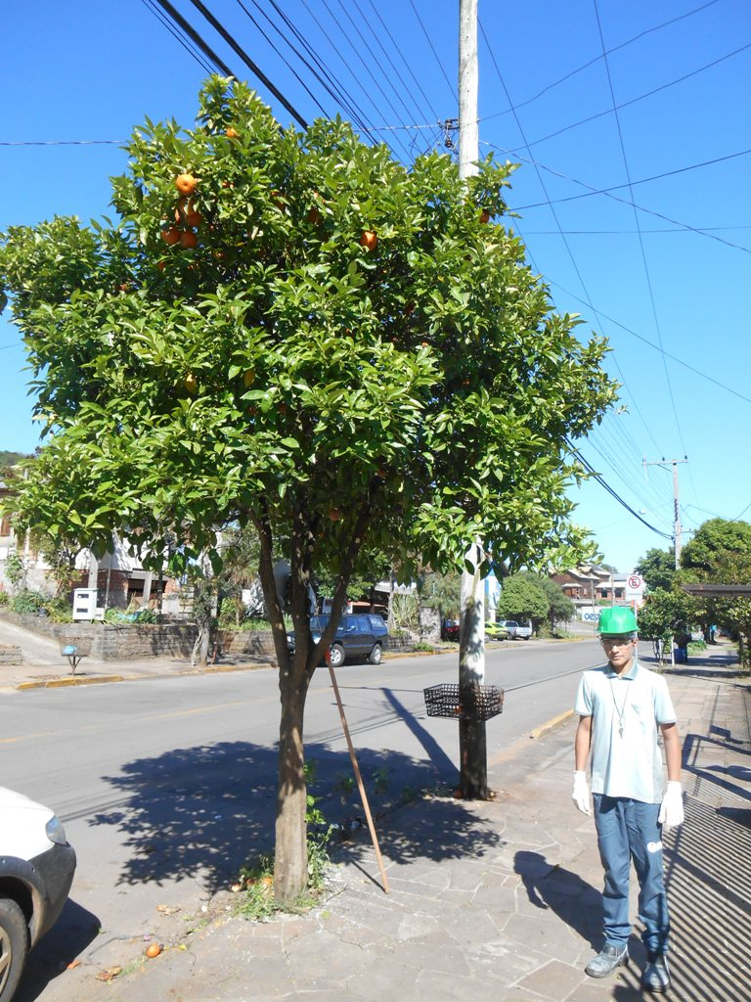
NBR 16.246-1: Elevação de copa: abertura de passagem de pessoas, veículos, vistas obstruídas

Slide 43
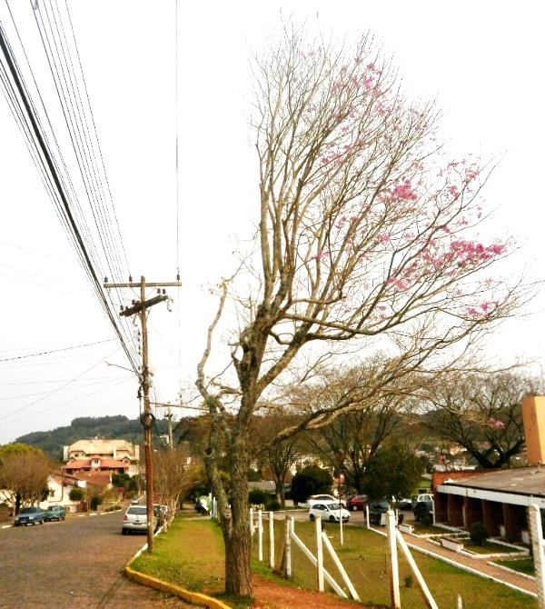
NBR 16.246-1: Redução: visa reduzir altura ou largura de copa, somente quando imprescindível.
( ) Certo
( ) Errado

Slide 44
NBR 16.246-1: Poda durante o plantio: limpeza de ramos excessivos e abaixo de 1,8 m

Slide 45
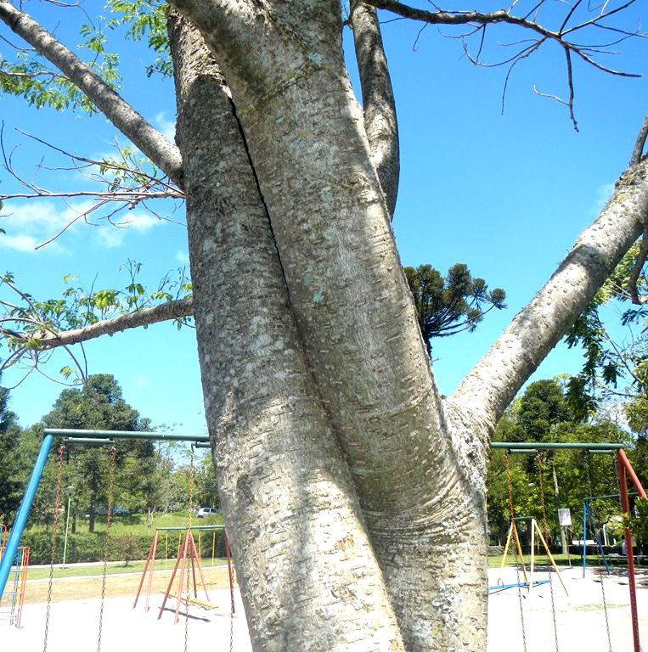
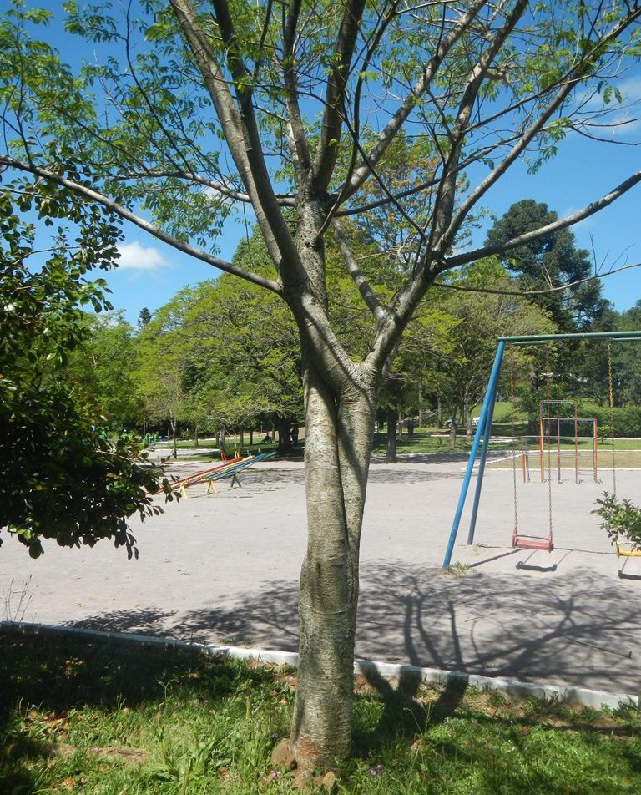
NBR 16.246-1: Poda de condução: evitar galhos em atrito
ESTE CASO PODERIA SE ENQUADRAR EM PODA EM ÁRVORES JOVENS: redução de riscos, melhoramento da estética, saúde, estrutura e equilíbrio da árvore.

Slide 46
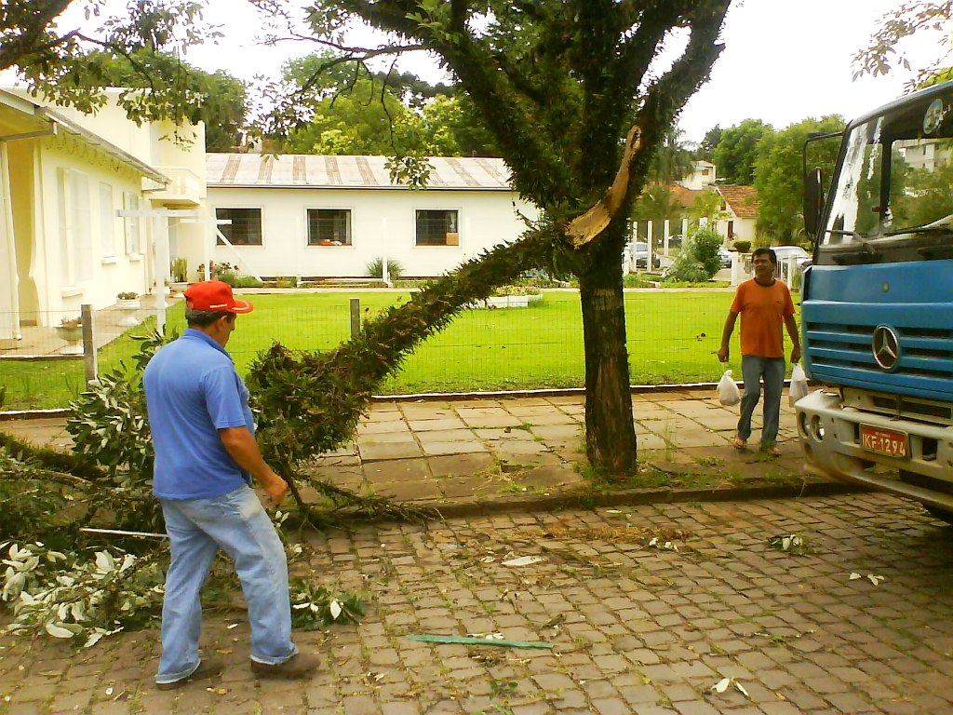
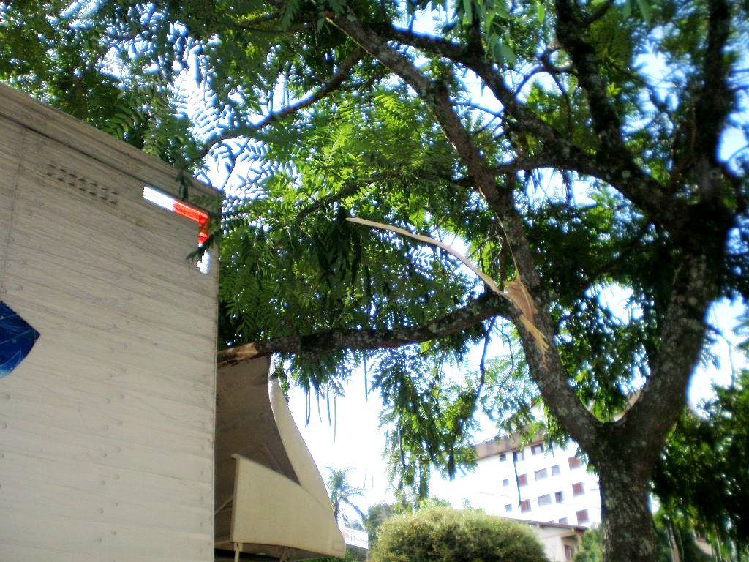
NBR 16.246-1: Poda emergencial: solução de problemas emergenciais causados por galhos de árvores em risco imediato a pessoas ou a serviços públicos
Árvores são danificadas parcialmente por ventos ou choques com veículos.

Slide 47
NBR 16.246-1: Restauração: recuperação da forma de árvores que foram severamente destopadas, vandalizadas ou danificadas

Slide 48
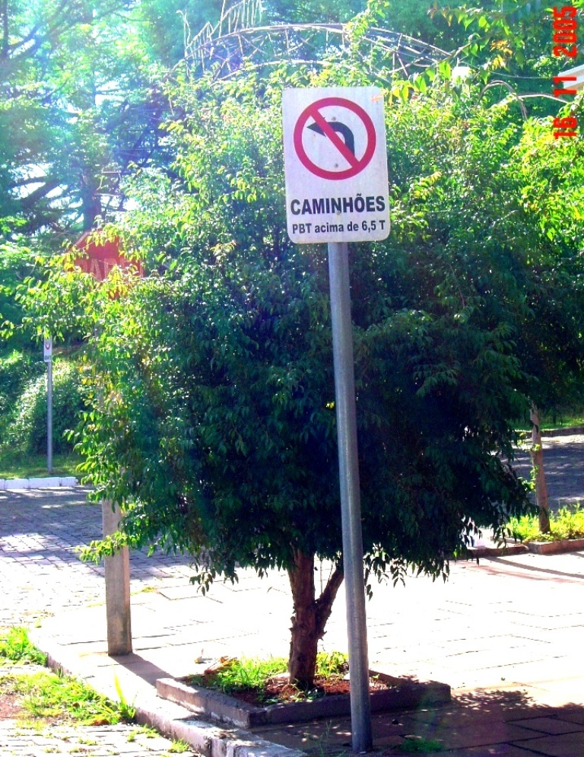
NBR 16.246-1: Poda para vistas: corte de galhos selecionados para permitir uma vista específica de uma fachada, esquina, semáforo, etc.

Slide 49
NBR 16.246-1: Poda para vistas: corte de galhos selecionados para permitir uma vista específica de uma fachada, esquina, semáforo, etc.

Slide 50
NBR 16.246-1: Poda de raízes
Totalmente danoso e errado!!!!!

Slide 51
Procedimentos corretos

Slide 52
PODA DE PALMEIRAS
Somente deve ser feita quando frondes, cachos de inflorescências e de frutos criarem uma situação de risco.
Fronde:
folha de palmeira

Slide 53
PODA DE PALMEIRAS
Não podem ser removidas folhas vivas e saudáveis se resultar em uma copa com aspecto cônico invertido.
Exceto nos casos de frondes em conflito com redes aéreas.

Slide 55
Nunca usar ferramenta de impacto

Slide 56
Galhos muito grossos
A OCLUSÃO NÃO OCORRE A TEMPO DE EVITAR O APODRECIMENTO DA MADEIRA.
SURGEM AS NECROSES

Slide 57
NECROSES
Os buracos abertos por podas, batidas de veículos, rachaduras de galhos, etc, são portas de acesso a bactérias, fungos e insetos xilófagos (que se alimentam de madeira), que acabam decompondo o lenho com a árvore ainda viva, gerando necroses.

Slide 58
Lascas de cortes

Slide 59
Não adianta amarrar madeira rachada

Slide 60
ÉPOCA INDICADA PARA PODAS
A poda pode ser feita em qualquer época do ano, desde que não seja muito intensa
A época mais adequada é a de menor atividade da planta
Rio Grande do Sul = inverno
Deve-se evitar podar antes de terminar os frios intensos e geadas.

Slide 61
CUIDADOS COM A FAUNA ALOJADA EM ÁRVORES

Slide 62
TÉCNICAS DE CORTES EM PODAS
RAMOS FINOS ATÉ 1,5 CM DE DIÂMETRO:
Usar tesoura de mão
ou de cabo longo

Slide 63
O que está errado nesta foto?

Slide 64
Resposta: deve-se encostar na casca o lado da lâmina que recebe a afiação

Slide 65
TÉCNICAS DE CORTES EM PODAS
RAMOS COM ATÉ 5 CM DE DIÂMETRO:
seqüência de 2 cortes com uso de serrote
Para evitar o lascamento da casca na descida do galho, deve ser feito o corte de baixo primeiro.

Slide 66
Aço comum com dentes travados:
Acabamento áspero e fibroso
Aço carbono:
Acabamento mais liso

Slide 68
TÉCNICAS DE CORTES EM PODAS
RAMOS COM MAIS DE 5 CM DE DIÂMETRO :
Técnica de 4 cortes
Usar óleo vegetal em correia da motosserra!!!!! O Óleo mineral destrói os tecidos da planta.
O corte de galhos pesados sem fazer os quatro cortes, provocará danos no tronco logo abaixo do galho, com descascamento ou mesmo extração de lascas do lenho.

Slide 71
Lembrando...
Quem importa? A Crista e o Colar

Slide 72
Top 10 16 dos absurdos em arborização

Slide 75
Poda Leonardo Da Vinci

Slide 76
Dendrocirurgia católica. Prova de que lacrar com cimento não resolve!

Slide 77
Poda Velório de Gnomo

Slide 78
Poda Tótem

Slide 79
Poda Inútil

Slide 80
Poda Tô nem aí com o bem-estar alheio

Slide 81
Fila de Quero-queros

Slide 82
Poda topiaria de gigante

Slide 83
‘
Poda meio fio e meio tronco

Slide 84
Tratamento fito-insanidade mental

Slide 85
Uma escada para o Fórum

Slide 86
A Medalha de Bronze:
Raiz desoxigenada

Slide 87
A Medalha de Prata:
Não caibo em mim

Slide 88
A Medalha de Ouro:
2011
Jerivás com testículos

Slide 89
2012

Slide 90
2015

Slide 91
Muito obrigado pela atenção!
Biólogo João Augusto Bagatini
Nova Prata, RS
54-99917-4822

